Slide 1
ИСТОРИЯ СОЗДАНИЯ
ТЕЛЕФОНА
ПОДГОТОВИЛ УЧЕНИК 4 А КЛАССА
МУСИНОВ ЯРОСЛАВ

Slide 2
ЦЕЛЬ:
УЗНАТЬ КТО ИЗОБРЕЛ ТЕЛЕФОН.
УЗНАТЬ КАК ВЫГЛЯДЕЛИ ТЕЛЕФОНЫ.

Slide 3
Кто изобрёл первым?
Историю появления телефона связывают с Александром Беллом из Америки. Но он был не единственным из тех, кто активно занимался конструкторской идеей передачи человеческого голоса на расстоянии. Давайте кратко пройдёмся по страницам истории и проследим, какой путь преодолело изобретение на первых этапах своего рождения.

Slide 4
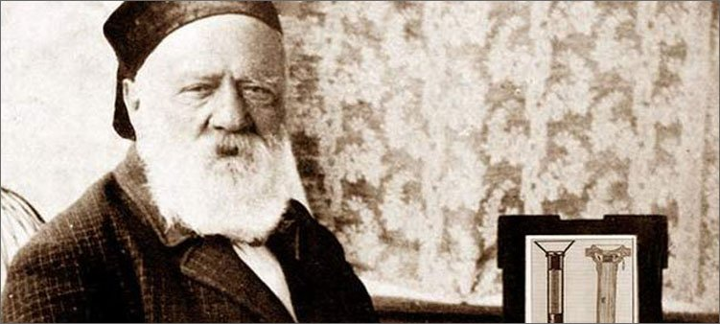
Итальянец Антонио Меуччи
В 1860 году выходец из Италии Антонио Меуччи показал американцам устройство, умеющее передавать звук по проводу, однако заявку на патент он подал лишь в 1871, и на все его вопросы о судьбе документов компания, забравшая их, отвечала, что они утеряны.

Slide 5
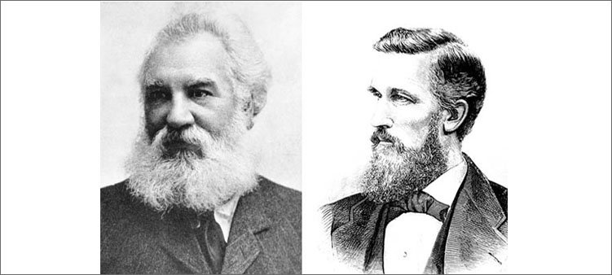
Американцы Грей и Белл
Лишь спустя 15 лет два американских конструктора Грей и Белл, совсем независимо друг от друга, смогли обнаружить, как металлическая мембрана с помощью магнита, подобно барабанной перепонке нашего уха, может превращать звук и передавать его через электросигнал.
Почему же все лавры известности достались Беллу? Всё просто! Он 14 февраля 1876 года подал свою заявку запатентовать открытое им изобретение – «говорящий телеграф» — на пару часов раньше, чем это сделал Грей.
Представляю, как расстроился Грей.
Телефонный аппарат Белл представил на технической выставке в Филадельфии.

Slide 6
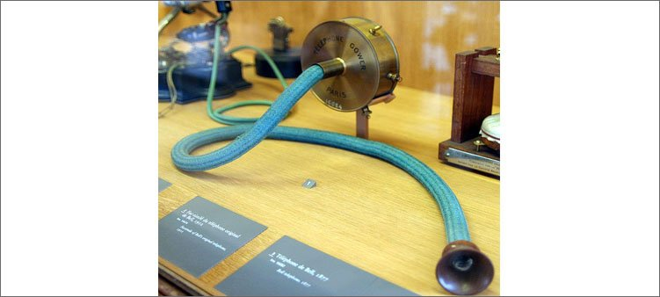
У новой техники не было звонка, абонент вызывался прилагающимся свистком, а единственная трубка и принимала, и передавала речь одновременно. Первые телефоны вынуждены были вырабатывать электричество сами, поэтому телефонная линия работала лишь на расстоянии до 500 метров.

Slide 7
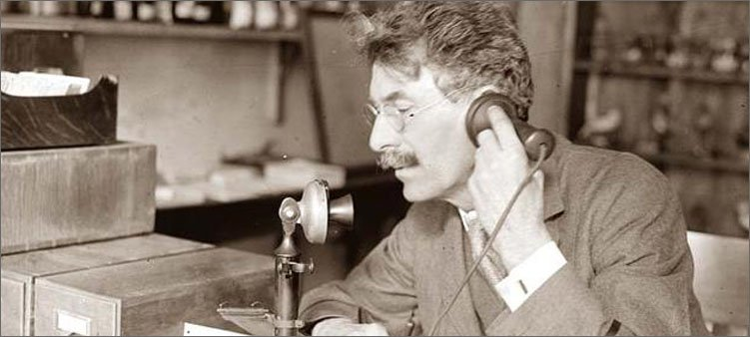
Эволюция телефона
Через год изобретатель Эдисон привносит свой вклад в развитие телефонного аппарата – его индукционная катушка увеличивает расстояние передачи звука, а угольный микрофон, повышающий качество связи, использовали вплоть до конца XX века. Тогда же, в 1877 в Америке появилась первая телефонная станция, посредством которой желающих позвонить кому-нибудь связывали с нужным номером телефонистки через штекеры.

Slide 8
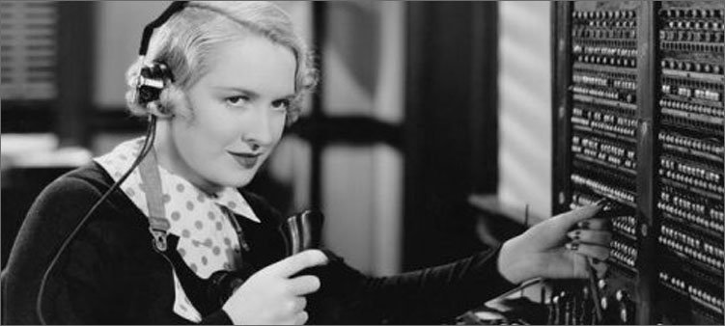
Первые телефоны не отличались удобством. В них было плохо слышно, поэтому придумывали специальные трубки разных размеров и форм, в которые только что не нос приходилось засовывать, чтобы абонент смог понять, о чём идёт разговор. Их сначала делали раздельными: одну – чтобы говорить в неё, вторую – чтобы из неё слушать. Потом они стали соединяться ручкой, наподобие современной телефонной трубки. Телефонные аппараты делали и из слоновой кости, и из красного дерева, и литыми из металла. Чашечки звонков хромировали до блеска. Но одно оставалось неизменным: корпус, трубка и рычаг, на который ее вешали после разговора.

Slide 9
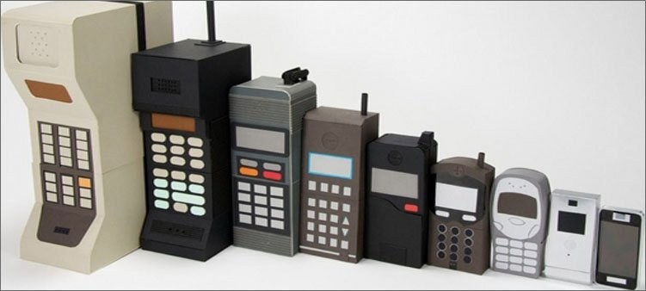
Семимильными шагами к современности
Изобретательский мир не остановился на достигнутом. Получив в домашнее распоряжение телефон, люди захотели пользоваться современным средством связи уже и на улице, в транспорте, общаться по пути на работу или домой.

Slide 10
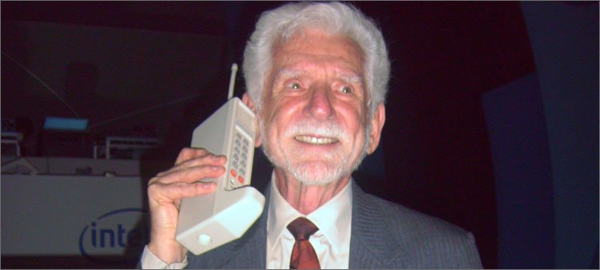
Появилась современная «сота» в 1973 году в компании «Моторола». Их первенец работал без подзарядки не более 20 минут и размером был похож на кирпич, а весил аж 794 грамма!
Это сейчас наши современные «мобильники» маленькие и компактные, умеющие фотографировать, отсылать почту и сообщения, проигрывать музыку да даже думать за своего хозяина! Они стали настоящими помощниками для детей и их родителей – всегда можно позвонить и узнать, как дела!

Slide 11
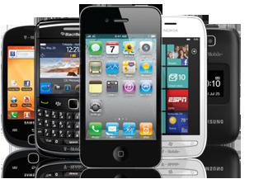
Перспективы телефонов
Каким будет следующий шаг в развитии сотовой индустрии? История мобильного телефона свидетельствует о том, что эффективные революционные решения могут появиться в любой момент. Может показаться, что стандарт 4G — это предел возможностей современных технологий. Казалось бы, передача данных со скоростью в десятки мегабит, отличное качество связи — что может быть на уровень выше?

Slide 12
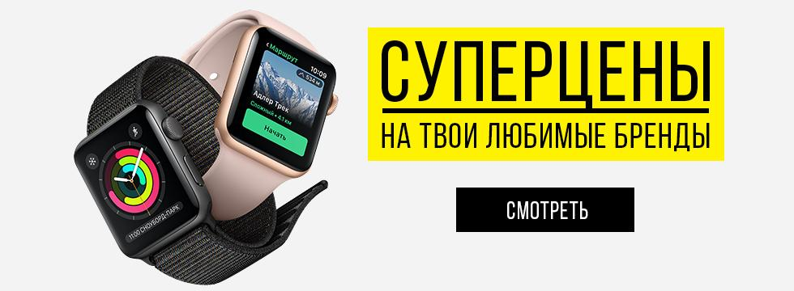
Однако ведущие исследовательские лаборатории мира продолжают активную работу в области совершенствования мобильных технологий. Быть может, в скором времени в руках любого желающего абонента появится столь же сенсационный для современного обывателя аппарат, каким был телефон Белла в 70-е годы 19 века, или прибор, по которому звонил из автомобиля на городской номер Стюре Лаурен. А еще через некоторое время и ему люди перестанут удивляться. Настолько динамична эта невероятно технологичная индустрия.

Slide 13
СПАСИБО ЗА ВНИМАНИЕ!!!

